Slide 1
ГБОУ СОШ №1 с. Приволжье
Тема: « В мире профессий»
7 класс
Гринева Юлия Алексеевна
учитель русского языка и литературы
2015 г

Slide 2

В мире профессий

Slide 3
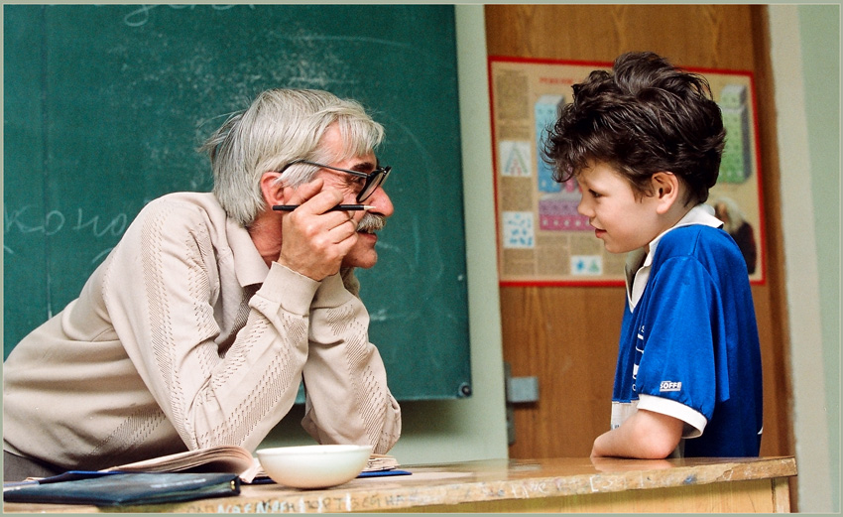
Да, профессий век не счесть,
Присмотреться время есть,
Кем же вы хотите стать?
Любопытно всем узнать

Slide 4

В мире нет бесполезных профессий. На сегодняшний день насчитывается несколько десятков тысяч профессий, и у каждой из них – свое предназначение. Вместе они представляют собой общество, которое ведет человечество по пути к светлому будущему. А какую профессию выберешь ты, решать тебе, ведь выбор профессии – это личное дело каждого.

Slide 5
Что такое профессия?
Pofiteri – (от лат.) «говорить успешно».
Возможно, когда-то оно было объявлением другим людям о своем деле, заявлением о своем мастерстве.

Slide 6
Основные характеристики профессии
Область приложения духовных и физических сил человека
Ограниченный вид трудовой деятельности
Работа, которая направлена на благо общества
Занятие, которое предполагает специальную подготовку
Дело выполняемое за определенное вознаграждение
деятельность, дающая человеку определенный статус

Slide 7
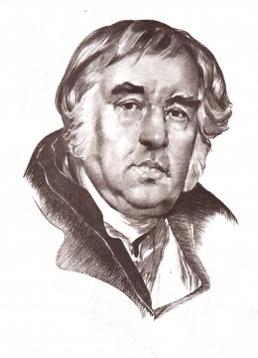
Берись за то, к чему ты сроден,
Коль хочешь, чтоб в делах
Успешный был конец.
И. Крылов.

Slide 8
В мире нет бесполезных профессий.
На сегодняшний день насчитывается несколько десятков тысяч профессий, и у каждой из них – свое предназначение.
Вместе они представляют собой общество, которое ведет человечество по пути к светлому будущему.

Slide 9
Рынок профессий
Популярные
(менеджер, юрист, экономист, финансист, программист, психолог, торговый работник, бармен)
Непопулярные
(дворник, строитель,
милиционер, продавец
в сетевом бизнесе)
Востребованные
(Учитель, медицинский и социальный работник, бухгалтер, юрист, токарь, специалист в области вычислительной техники, электрик, химик, генетик)

Slide 10
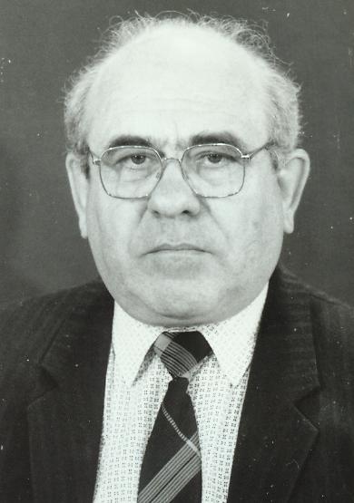
Классификация профессий по Е. А Климову
Признаки профессии
Предмет труда
Условия труда
Средства труда
Цели труда

Slide 11
Предмет труда
Техника
Природа
Человек
Знак
Художественный образ

Slide 12
Средства труда
Профессии, связанные с использованием автоматов, полуавтоматов, автоматических линий, робототехнических комплексов
Профессии, связанные с использованием машин с ручным управлением
Профессии, связанные с использованием ручного труда
Профессии, связанные с использованием функциональных средств, орудий труда

Slide 13
Цель труда
Гностические: распознать, различить, оценить, проверить (следователь, санитарный врач, литературный критик, контролер, товаровед, эксперт)
Преобразующие: обработать, переместить, организовать, преобразовать (водитель, живописец, преподаватель, паркетчик, слесарь, портной)
Изыскательные: изобрести, придумать, найти новый вариант, сконструировать (закройщик, разметчик, художник, оформитель, селекционер )

Slide 14
Условия труда
Труд в условия обычного микроклимата
Труд в необычных условиях: под водой, под землей, в горячих цехах и т.д.
Труд с пребыванием на открытом воздухе с резкими перепадами температуры, влажности
Труд с повышенной моральной ответственностью за здоровье, жизнь людей, за большие общественные материальные ценности

Slide 15

Куда пойти учиться?

Slide 16
Ошибки, допускаемые при выборе профессии:
Незнание правил выбора профессии
Незнание самого себя
Незнание мира профессий

Slide 17

Основные правила выбора профессии
Надо
Хочу
Могу

Slide 18
Основные правила выбора профессии:
Хочу
Чем тебе интересно заниматься?
Представляешь ли, каким делом ты хотел бы заниматься каждый трудовой день?

Slide 19
Основные правила выбора профессии:
Могу
Знаешь ли ты о своих способностях и умениях?
Знаешь ли ты, какие требования предъявляет выбираемая тобой профессия?
Соответствуют ли твои способности, физические возможности выбранной профессии?

Slide 20
Основные правила выбора профессии:
Надо
Насколько реально найти работу по выбранной тобой профессии?
Знаешь ли ты, где можно получить
интересующую тебя специальность?

Slide 21
Что поможет при выборе профессии?
Информация о выбранной профессии
Изучение своих интересов, способностей, особенностей характера
Общение с представителями выбранной профессии
Знакомство с учебными заведениями, где можно получить образование для выбранной профессии
Настойчивость в достижении намеченной цели

Slide 22
Схема выбора колледжа
Собрать общую информацию - профессии, специальности, месторасположение и адреса корпусов, телефоны
Узнать про подготовительные курсы, конкурс при поступлении, экзамены, стоимость, диплом
Посетить дни открытых дверей
Стать участником секций, кружков по выбранному направлению
Узнать перспективы трудоустройства после окончания учебы

Slide 23

Успешно выбранная профессия — та, которая соответствует возможностям человека, которой он увлечен, и которая востребована в обществе.

Slide 24


